Slide 1


Slide 2

INDEX
Ⅰ. Project 목적
Ⅱ. Project 개발 기획
Ⅲ. Project 개발 환경
Ⅳ. Project 개발 일정
Ⅴ. Project 실행 화면

Slide 3

Ⅰ. Project 목적
1-1 개발 목적
1-2 선정 이유

Slide 4
Ⅰ. Project 목적
1-1 개발 목적
목적
사용자가 원하는 상품을 구매할 수 있고 관리자가 효율적으로 운영할 수 있는 소규모 쇼핑몰 시스템 개발
쇼핑몰 시스템 개발을 위한 핵심 기능
01
02
03
04
회원의 요청에 대한 신속한 처리
보안 시스템 적용
회원의 가입 정보, 배송지,
주문 정보, 문의 정보들에 대한
각각의 테이블을 DB에 생성 후
관리자가 해당 정보들을
즉각적으로 확인할 수 있도록
설계.
이에 따라 관리자는 회원의 요청을 신속하게 처리할 수 있고,
회원은 자신의 요청사항에 대한
응답 사항을 확인 가능.
회원의 정보 및 쇼핑몰의
데이터를 안전하게 관리할 수 있도록 Security 시스템 적용.
관리자의 Level을 ADMIN과 MANAGER로 구분하여 회원의 개인정보에 대한 접근 제어 및
관리자 외에는 관리자 페이지 접근 불가하도록 설계.
회원 정보의 보안을 위한
패스워드 암호화 및 계정 생성 시
정규식 절차 적용.

Slide 5
Ⅰ. Project 목적
1-2 선정 이유

Slide 6
Ⅱ. Project 개발 기획

Slide 7
Ⅱ. Project 기획
2-1 클래스 다이어그램

Slide 8
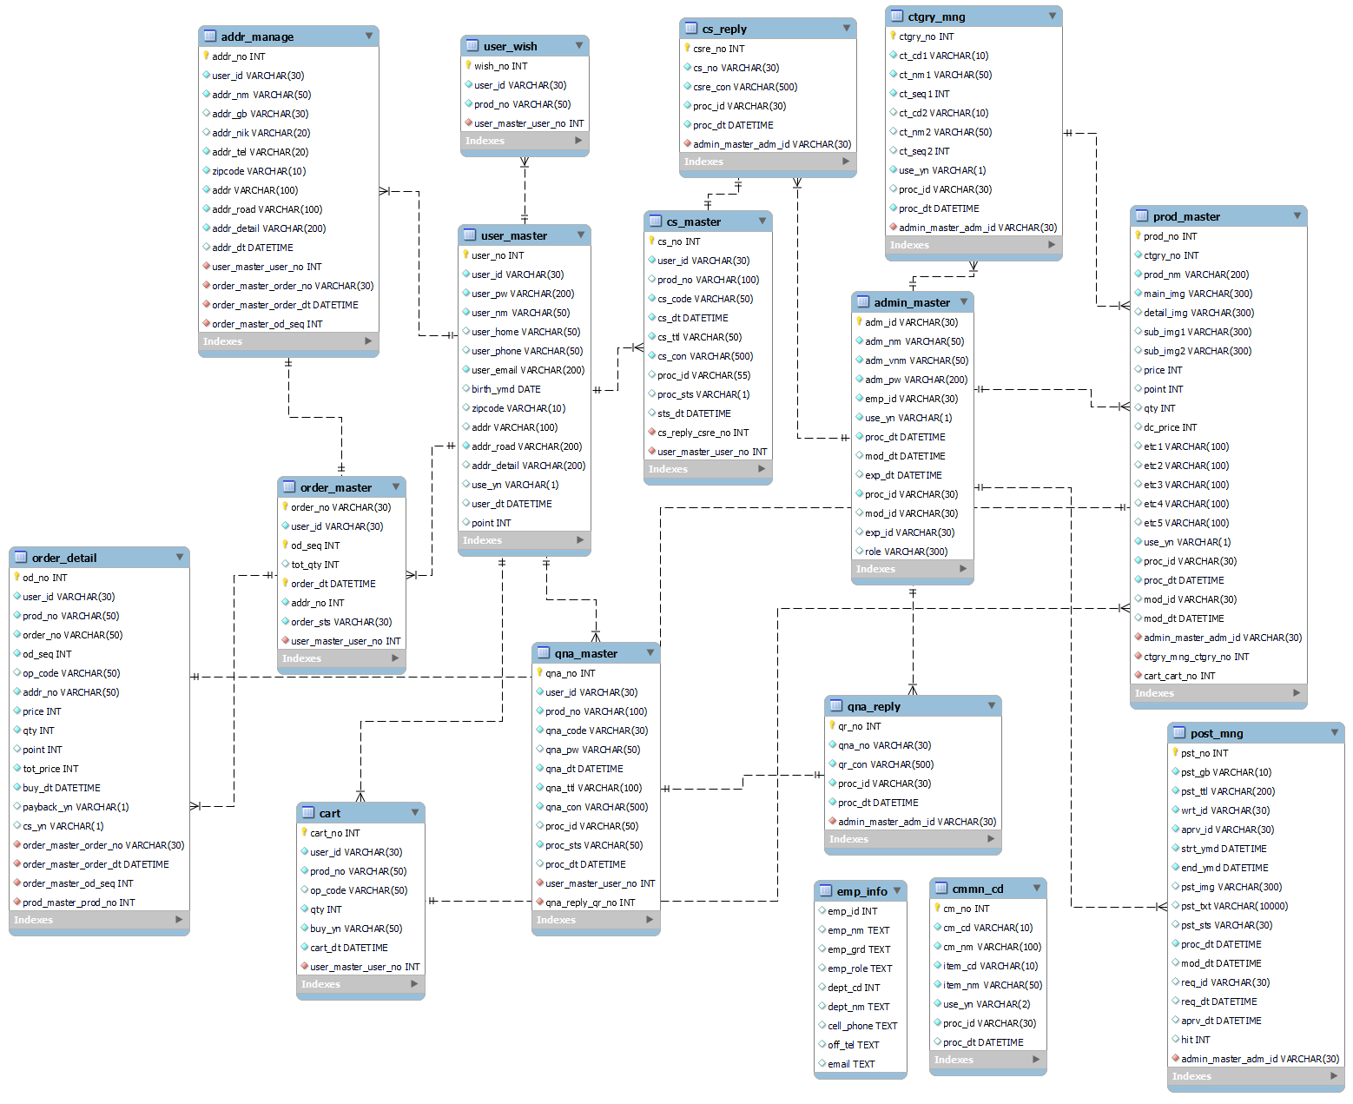
Ⅱ. Project 기획
2-2 데이터베이스 ERD

Slide 9
Ⅲ. Project 개발 환경

Slide 10










Ⅲ. Project 개발 환경
항목 | 기술 스택 | 상세
OS |  | Window 10 64 bit
Language |  | Java 11 / JavaScript 1.5 / jQuery 3.7.0
Tool |  | sts 4.19.0 RELEASE / BootStrap 5.3.0
FrameWork |  | Spring boot 2.7.14 / myBatis 1.3.2
DBMS |  | MySql 8.0.33
Build

Slide 11
Ⅳ. Project 개발 일정

Slide 12
Ⅲ. Project 개발 일정

Slide 13
Ⅴ. Project 실행 화면
5-1 관리자 화면
5-2 사용자 화면

Slide 14
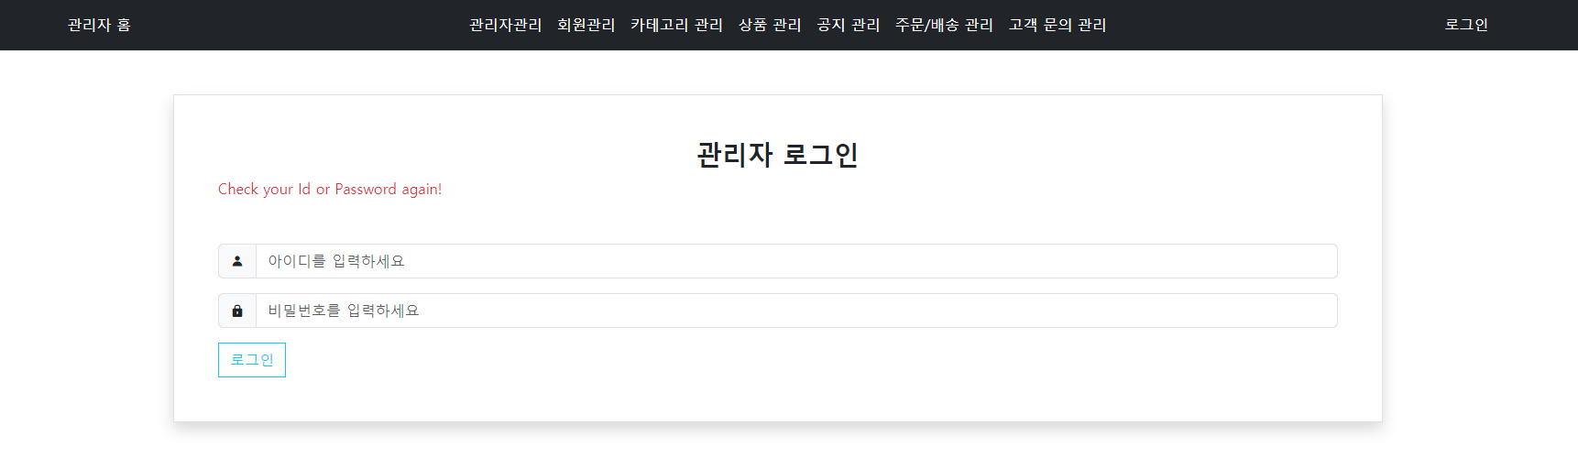
Ⅳ. Project 실행 화면
5-1 관리자 화면
Function Description
1 | 관리자 페이지 접근 시 Spring Security의 formLogin 설정을 통해 항상 로그인 인증 절차를 먼저 진행하며, 로그인 페이지는 별도로 제작한 jsp 페이지를 지정해 두었습니다. 인증 절차를 거치지 않는 한 관리자 페이지의 어떤 메뉴도 들어가지 못합니다.
2 | 아이디 또는 비밀번호가 틀릴 시, SimpleUrlAuthenticationFailureHandler를 상속받은 AuthenticationFailureHandler를 통해 경우에 따른 에러 메시지를 출력하게 됩니다.
3 | 로그인 버튼 클릭 시 실제 인증 절차를 위임 받아서 진행하는 Provider 객체를 통해 입력 정보와 DB 내의 계정 정보의 일치 여부를 확인 후, 일치할 시 Security Config에서 설정한 인증 성공 페이지로 이동합니다.
①
②
③

Slide 15
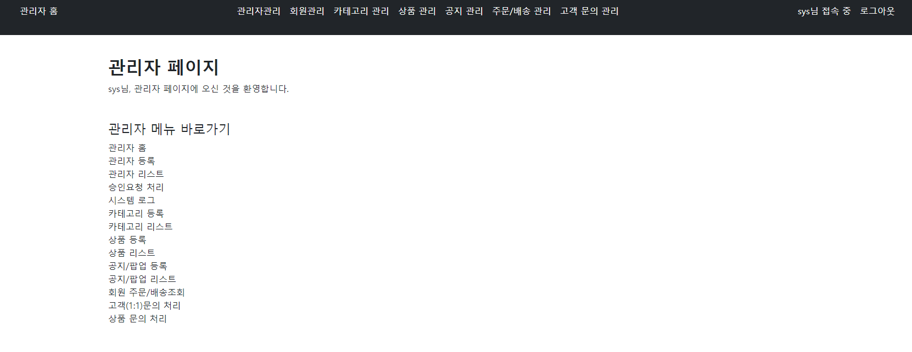
Ⅳ. Project 실행 화면
5-1 관리자 화면
③
Function Description
1 | 관리자 페이지 접속 시 관리자 홈 화면으로 이동하며, Spring security의 JSTL 표기법으로 principal 을 출력하여 현재 접속한 관리자의 ID를 표시합니다.
2 | Header를 거치지 않고도 원하는 메뉴에 바로 접근 가능합니다.
3 | 로그인 인증 완료 시 현재 접속한 관리자의 ID를 출력하여 접속 중임을 알리며, 인증 절차를 거친 상태에서는 ‘로그아웃＇메뉴를 볼 수 있게 됩니다.
①
②

Slide 16
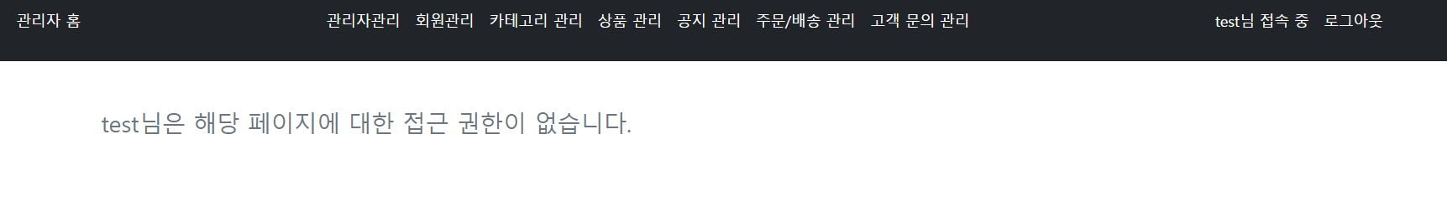
Ⅳ. Project 실행 화면
5-1 관리자 화면
Function Description
1 | 관리자관리, 회원관리 메뉴는 ADMIN 권한을 가진 관리자만 접근할 수 있도록 해당 페이지에 접근할 수 있는 권한을 설정을 하여, MANAGER 권한을 가진 관리자가 해당 메뉴들에 접근을 시도할 시 accessDeniedHandler를 통해 해당 메시지를 출력하고 access를 거부합니다.
①

Slide 17
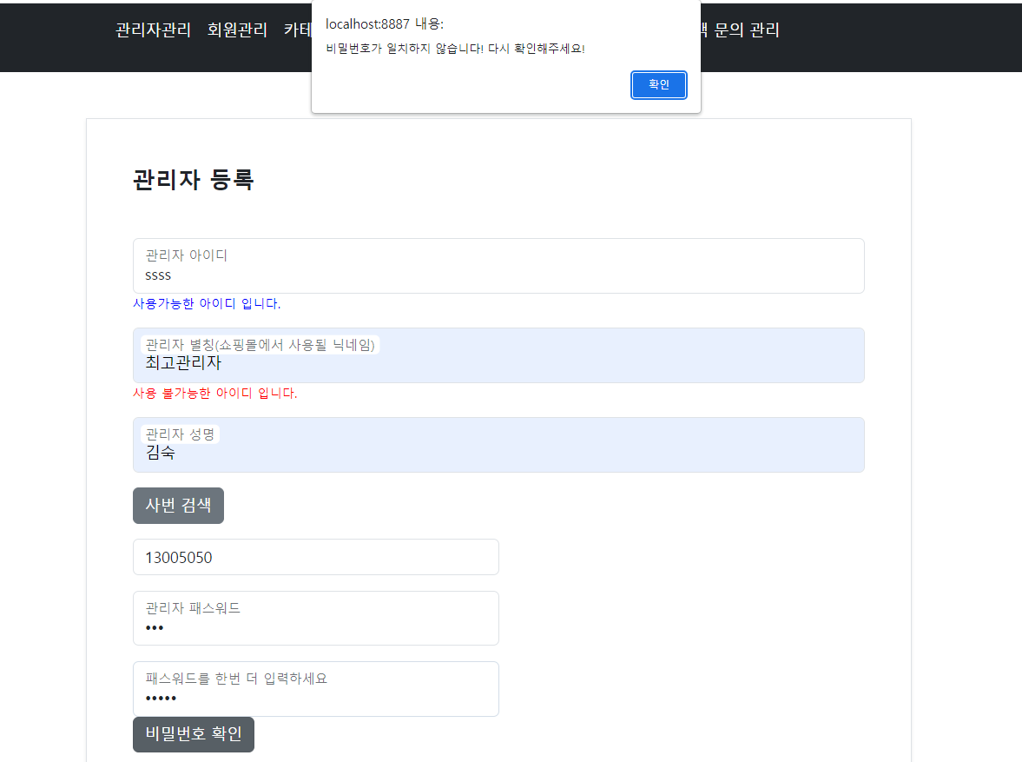
Ⅳ. Project 실행 화면
5-1 관리자 화면
③
Function Description
1 | 관리자의 아이디에 대한 중복 여부와 길이에 대한 유효성 검사를 진행합니다.
2 | 관리자가 사용할 닉네임에 대한 중복 검사를 진행합니다.
3 | 관리자로 등록하려는 직원의 성명을 입력 후 사번 검색 버튼을 클릭 시, ajax 기법을 통해 임직원 정보가 저장된 테이블을 조회 후 사번을 출력합니다.
4 | 비밀번호 입력 후 다시 재확인하여, 일치 여부에 대한 유효성을 검사 후 일치하지 않을 경우 경고 메시지를 화면에 보여줍니다.
①
②
③

Slide 18
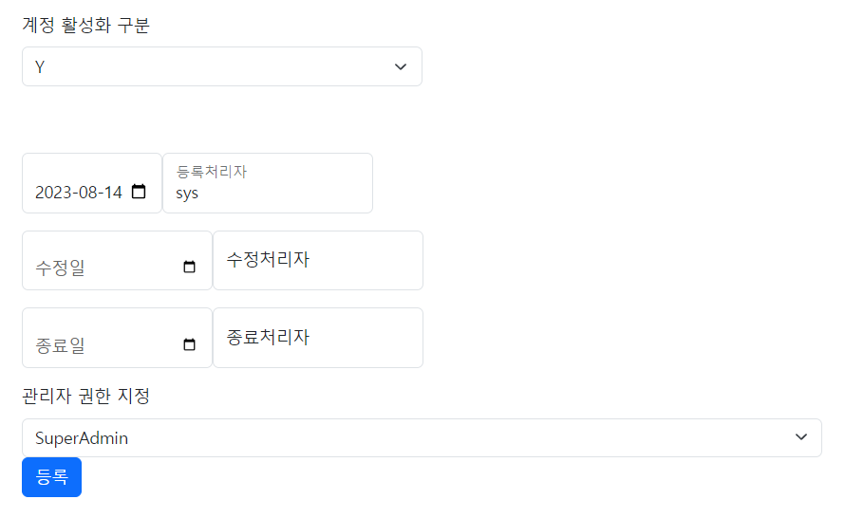
Ⅳ. Project 실행 화면
5-1 관리자 화면
Function Description
1 | 계정 활성화 여부를 ‘Y’와 ‘N’으로 구분 후 ajax 기법을 통해 관리자 등록 화면 이동 시 목록을 불러옵니다.
2 | DB에 관리자에 대한 권한을 저장할 수 있도록, ajax 기법을 통해 관리자 권한 목록을 불러온 후 등록 처리자가 선택한 권한으로 저장하도록 합니다.
①
②

Slide 19
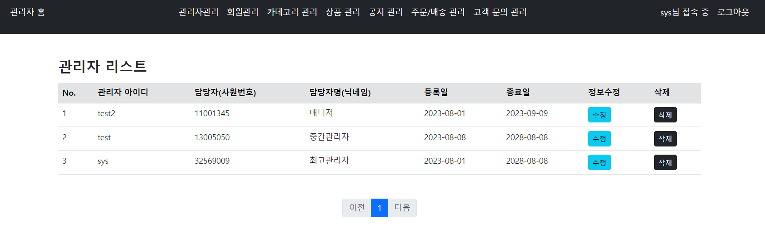
Ⅳ. Project 실행 화면
5-1 관리자 화면
Function Description
1 | 관리자 리스트 페이지 이동 시 DB에 저장된 관리자들의 리스트를 볼 수 있습니다.
2 | 수정 버튼 클릭 시 관리자의 정보를 상세히 볼 수 있는 페이지로 이동하며, 해당 페이지에서 정보를 수정할 수 있습니다. 삭제 버튼 클릭 시 해당 관리자의 계정을 DB에서 삭제합니다.
3 | 관리자 계정이 많을 경우를 대비하여 페이지 네이션 기능을 추가하였습니다.
①
②
③

Slide 20
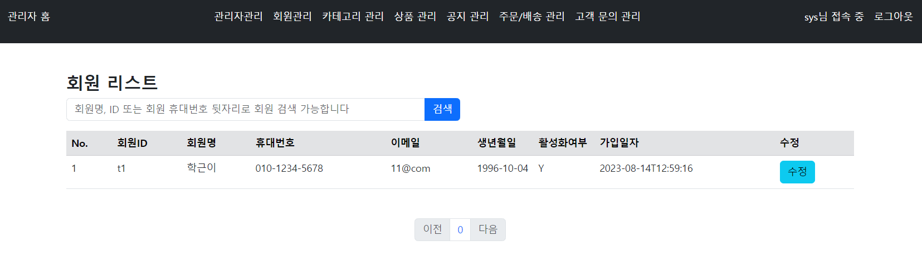
Ⅳ. Project 실행 화면
5-1 관리자 화면
Function Description
1 | 회원이 많을 경우를 대비하여 회원 정보에 대한 신속한 열람을 위해 검색 기능을 추가하였습니다. DB에 접속하여 정보 조회 시 CONCAT 구문을 활용하여 회원명 또는 ID, 휴대폰 뒷번호로 모두 검색 가능하게 되었습니다.
2 | 현재 DB에 저장되어 있는 회원의 리스트를 모두 가져오며, 비밀번호와 같은 민감한 정보는 가져오지 않습니다. 수정 버튼 클릭 시 회원에 대한 상세 정보와 정보 수정이 가능하며, 회원이 고객센터에 직접 문의하여 정보 변경을 요청할 경우를 대비하여 수정 기능을 추가하였습니다.
3 | 회원이 많을 경우를 대비하여 페이지 네이션 기능을 추가하였습니다.
①
②
③

Slide 21
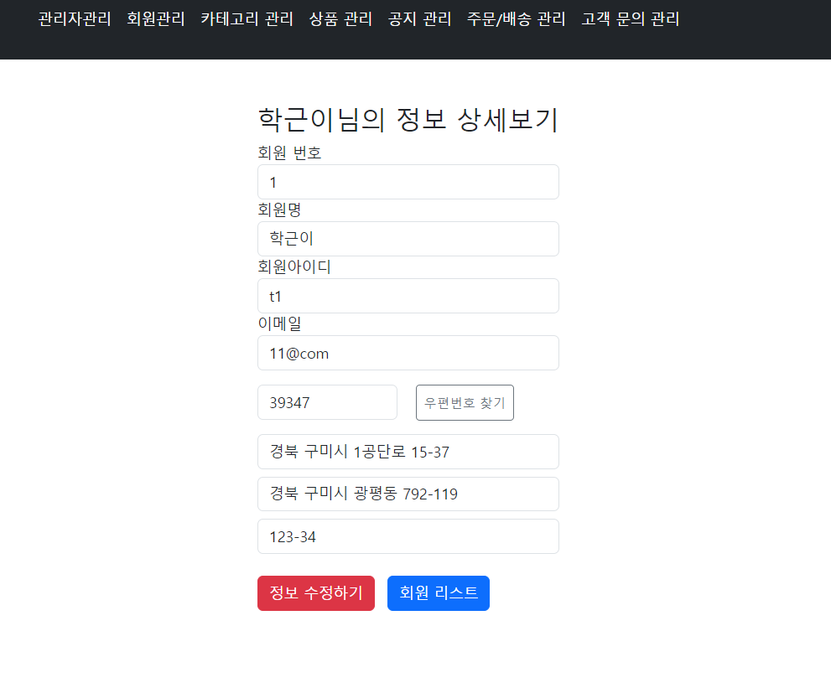
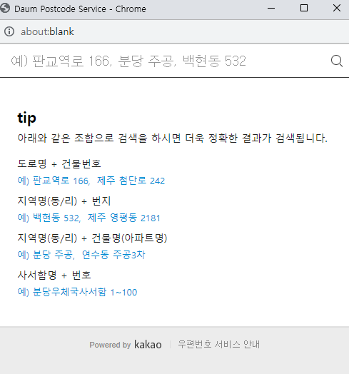
Ⅳ. Project 실행 화면
5-1 관리자 화면
Function Description
1 | 회원 번호, 회원명, 회원 아이디는 회원 고유의 정보이므로 관리자라도 함부로 변경하는 일이 없도록 readonly로 설정하였습니다.
2 | 우편번호 찾기 버튼 클릭 시 daum에서 제공하는 주소 찾기 API를 통해 주소 검색 및 기입이 가능합니다.
3 | 정보 수정하기 버튼 클릭 시 해당 회원의 번호와 맞는 row의 정보가 업데이트 되며, 회원 리스트 버튼 클릭 시 다시 회원 리스트 화면으로 이동합니다.
②
①
③

Slide 22
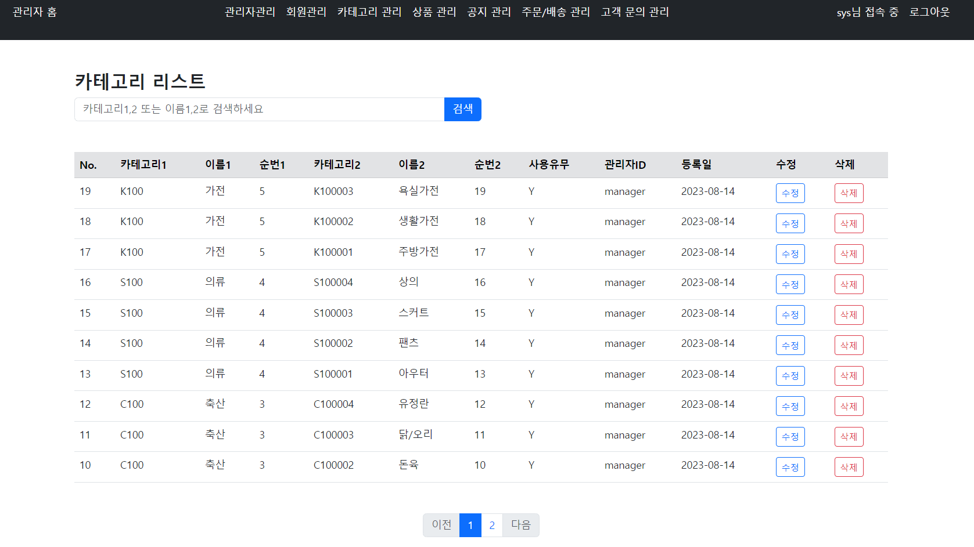
Ⅳ. Project 실행 화면
5-1 관리자 화면
Function Description
1 | 카테고리를 2단계로 구분되도록 설정하였으며, 카테고리 1, 2 또는 카테고리의 이름 1,2를 통해 검색이 가능합니다.
2 | 카테고리 리스트 화면 이동 시 DB에 저장되어 있는 카테고리 리스트를 화면에 출력하며, 수정 버튼을 클릭 시 카테고리 수정 화면으로 이동합니다. 카테고리 삭제 버튼은 MANAGER 권한을 가진 관리자가 쉽게 삭제할 수 없도록, ADMIN 권한을 가진 관리자만 접근 가능합니다.
3 | 페이지 네이션 기능을 통해 카테고리 정보를 좀 더 신속히 열람할 수 있습니다.
①
②
③

Slide 23
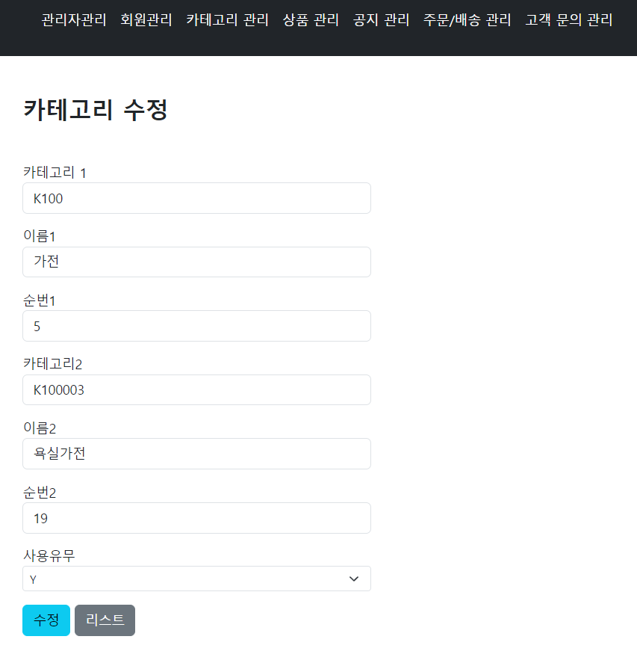
Ⅳ. Project 실행 화면
5-1 관리자 화면
Function Description
1 | 카테고리 수정 버튼 클릭 시 수정 화면으로 이동하며 수정하려는 카테고리의 정보를 나타냅니다.
2 | 수정 버튼 클릭 시 DB에 접속하여 해당 카테고리의 번호에 해당하는 row를 화면에서 입력한 데이터로 수정합니다. 리스트 버튼 클릭 시 다시 카테고리 리스트 화면으로 이동합니다.
①
②

Slide 24
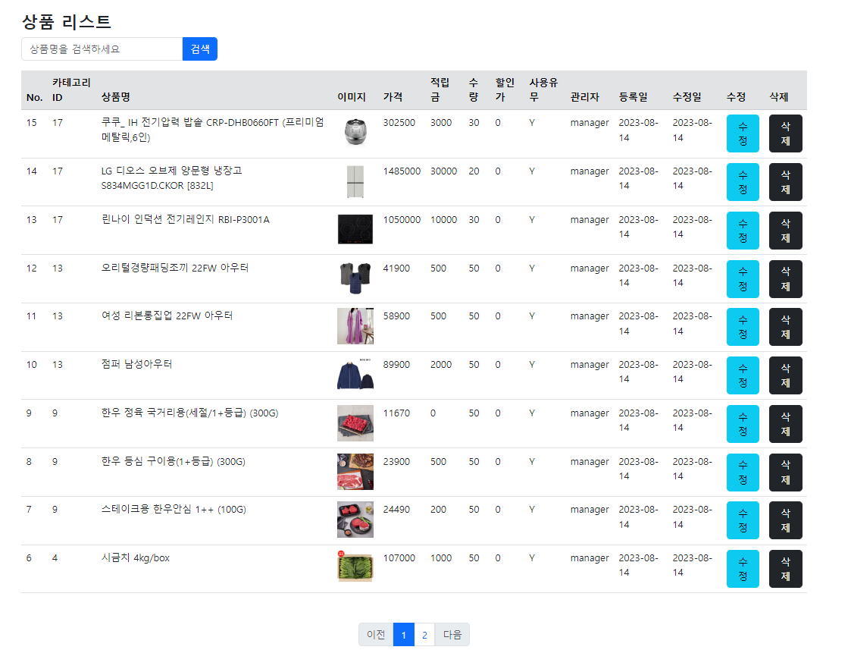
Ⅳ. Project 실행 화면
5-1 관리자 화면
Function Description
1 | CONCAT 구문을 통하여 상품의 어떤 문자열로도 그에 일치하는 상품을 검색할 수 있습니다.
2 | 상품 리스트 화면 이동 시 DB에 저장되어 있는 상품의 정보들을 나타냅니다. 수정 버튼 클릭 시 해당 상품의 정보를 수정할 수 있는 페이지로 이동하며, 삭제 버튼 클릭 시 해당 상품을 삭제합니다.
3 | PageNation 기능을 통해 더 편리하게 상품 정보를 열람할 수 있습니다.
①
②
③

Slide 25
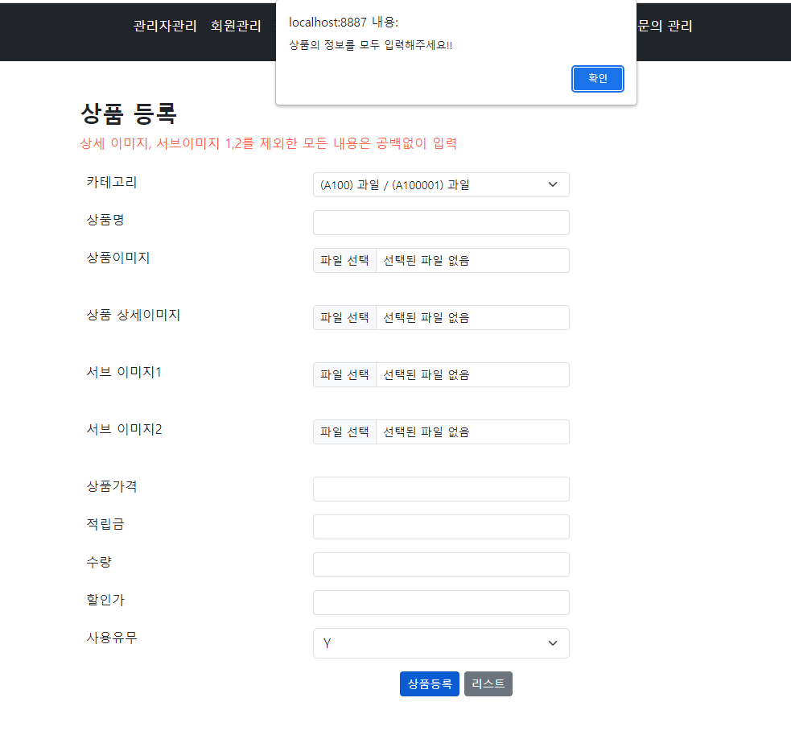
Ⅳ. Project 실행 화면
5-1 관리자 화면
Function Description
1 | Multipart 객체를 통하여 하나 이상의 이미지 파일을 등록할 수 있습니다.
2 | 사용 유무를 ‘Y’, ‘N’로 구분하였으며 ajax 기법을 통해 사용 유무 목록을 가져옵니다.
3 | 상품 등록 버튼 클릭 시 상품의 정보가 DB에 저장됩니다. 단, 상세 이미지와 서브이미지 항목을 제외한 모든 항목들이 공백일 경우를 체크하여, 공백일 시 경고 메시지를 보여줍니다.
①
②
③

Slide 26
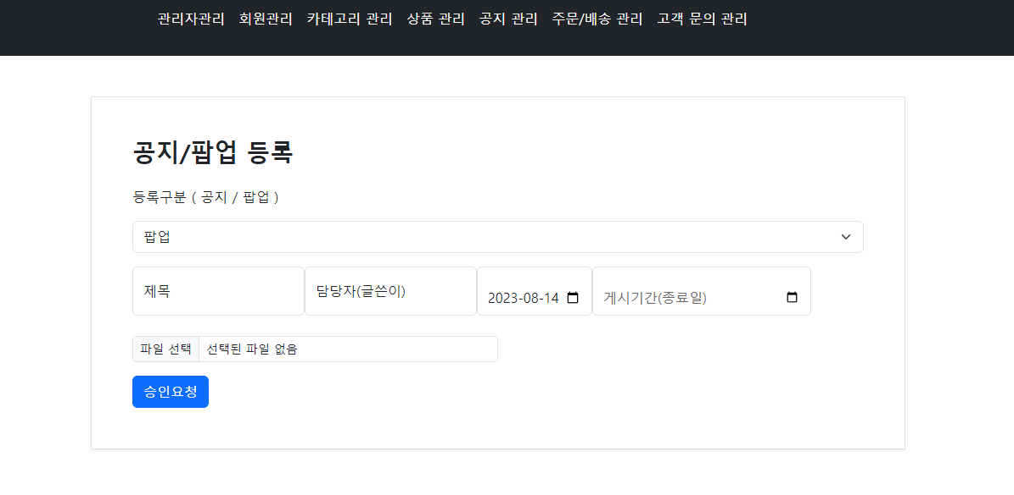
Ⅳ. Project 실행 화면
5-1 관리자 화면
Function Description
1 | 공지 등록 시 팝업과 공지로 구분하여 등록할 수 있으며, ajax 기법을 통해 팝업, 공지 목록을 미리 DB에서 가져옵니다. Select 메뉴에서 팝업을 선택할 시 아래에 팝업을 등록하는 창이 나타납니다.
2 | 승인 요청 버튼을 클릭 시 관리자가 입력한 팝업 정보가 DB에 저장되며, 처리 상태는 ‘승인 대기＇로 저장됩니다. 해당 팝업은 ADMIN 권한을 가진 최고 관리자가 검토 후 승인 처리를 하게 됩니다. MANAGER 권한을 가진 관리자는 승인 처리를 직접 할 수 없고, 팝업 또는 공지 등록 시 승인 요청을 할 수 있습니다.
①
②

Slide 27
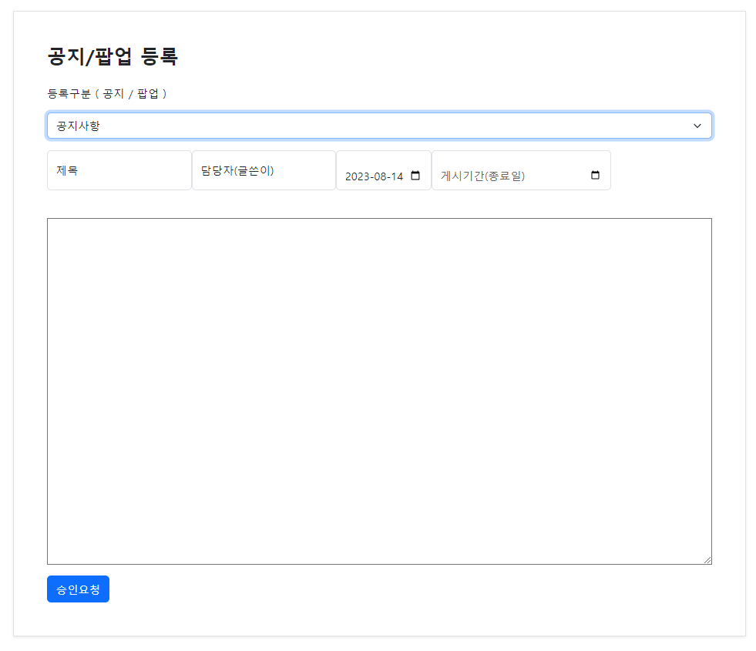
Ⅳ. Project 실행 화면
5-1 관리자 화면
Function Description
1 | Ajax 기법으로 미리 가져온 Select 메뉴에서 공지사항을 선택하면 팝업 등록에 대한 창이 사라지고 공지 등록 창이 나타납니다. (페이지 이동 없음)
2 | 승인 요청 버튼 클릭 시 팝업 등록과 동일하게 관리자가 입력한 내용이 DB에 저장되며, 승인 상태가 승인 대기로 변경됩니다. ADMIN 권한을 가진 최고 관리자가 해당 공지 내용을 검토 후 승인 처리를 진행합니다.
①
②

Slide 28
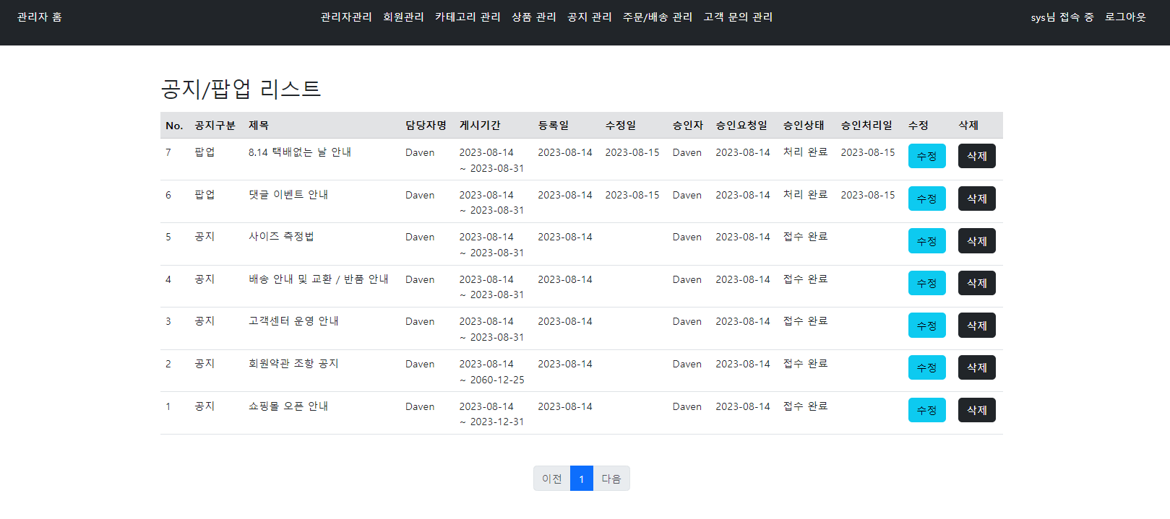
Ⅳ. Project 실행 화면
5-1 관리자 화면
Function Description
1 | 공지/팝업 리스트 이동 시 관리자가 등록한 공지, 팝업 리스트가 나타납니다. 최고 권한을 가진 ADMIN이 승인을 처리 한 공지 또는 팝업일 경우 승인처리일자가 나타나며, 승인 상태는 처리 완료로 구분 됩니다. 수정과 삭제 버튼 클릭 시 각각 수정 페이지로 이동하여 정보 수정이 가능하며, 삭제가 가능합니다.
2 | 페이지 네이션 기능을 통해 편리하게 공지/팝업 리스트를 열람할 수 있습니다.
①
②

Slide 29
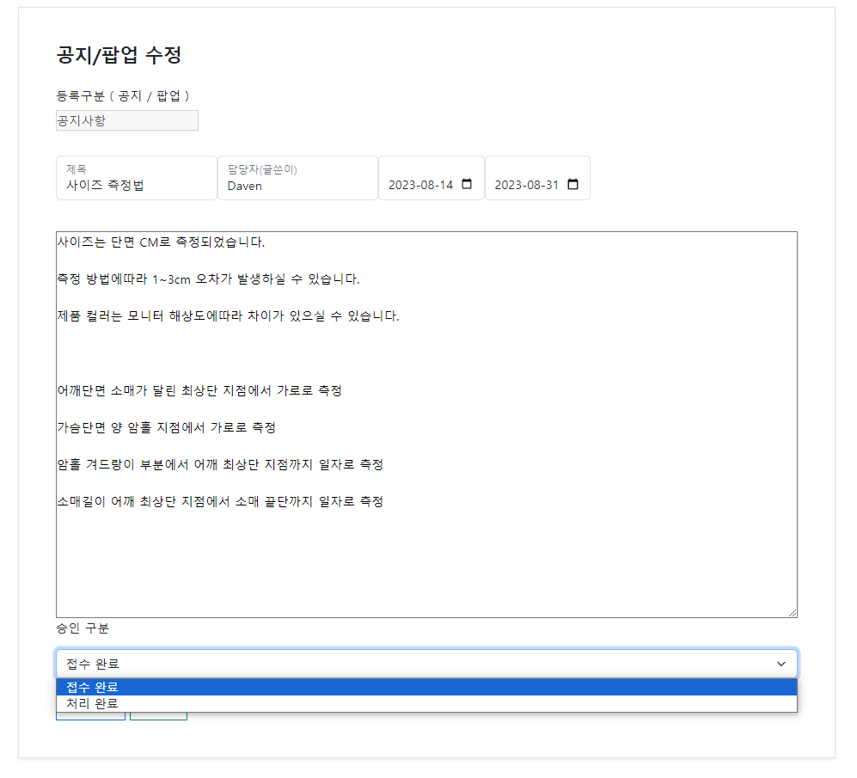
Ⅳ. Project 실행 화면
5-1 관리자 화면
Function Description
1 | 공지/팝업 리스트에서 수정 버튼 클릭 시, 해당 공지 또는 팝업의 내용이 화면에 나타납니다. MANAGER 권한을 가진 관리자 또한 내용을 수정할 수 있습니다.
2 | 승인 구분은 접수 완료, 처리 완료로 구분되며 해당 목록은 ajax를 통해 미리 가져옵니다. 승인 구분을 처리하는 부분은 ADMIN 권한을 가진 관리자가 접속했을 때에만 보입니다. 따라서 최종 승인 결정은 최고 관리자만 처리할 수 있습니다.
①
②

Slide 30
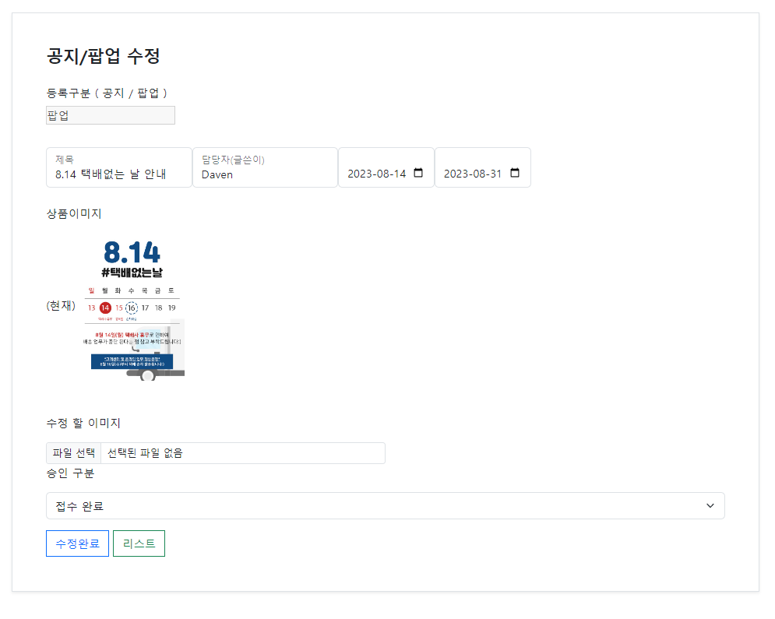
Ⅳ. Project 실행 화면
5-1 관리자 화면
Function Description
1 | 팝업 또한 공지/팝업 리스트에서 수정 버튼 클릭 시 해당 팝업에 대한 내용을 가져온 후, 수정 가능합니다. 팝업의 경우 이미지 파일을 새롭게 업로드 할 수 있으며, 수정할 이미지를 다시 선택하지 않는 경우 기존의 이미지가 DB에 변경 없이 저장 됩니다.
2 | 팝업에 대한 승인 구분 또한 동일하게 ADMIN 권한을 가진 최고 관리자에게만 보여집니다. 수정 완료 버튼 클릭 시 해당 내용이 저장되며, 리스트 버튼 클릭 시 다시 공지/팝업 리스트로 이동합니다.
①
②

Slide 31
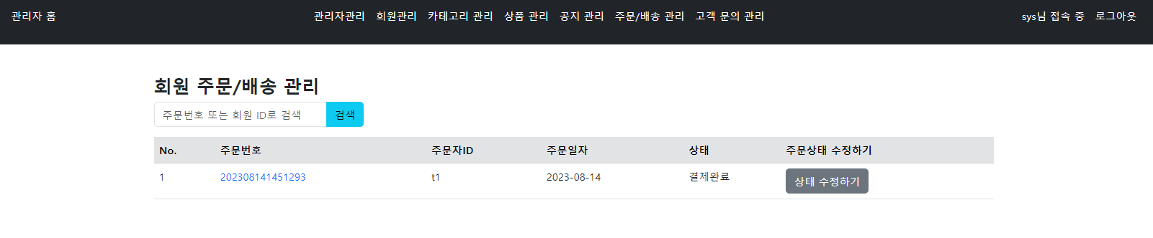
Ⅳ. Project 실행 화면
5-1 관리자 화면
Function Description
1 | 주문 번호 또는 회원 ID로 해당 주문 내역 검색이 가능합니다.
2 | 회원 주문/배송관리 페이지 이동 시, DB에 저장되어 있는 주문 내역 리스트를 나타냅니다. 주문에 대한 상태는 구매 시 기본적으로 결제 완료가 되며, 상태 수정하기 버튼 클릭 시 관리자가 해당 주문 건의 상태를 변경할 수 있습니다. 또한 주문번호 클릭 시 해당 주문번호의 상세 내역을 볼 수 있습니다.
①
②

Slide 32
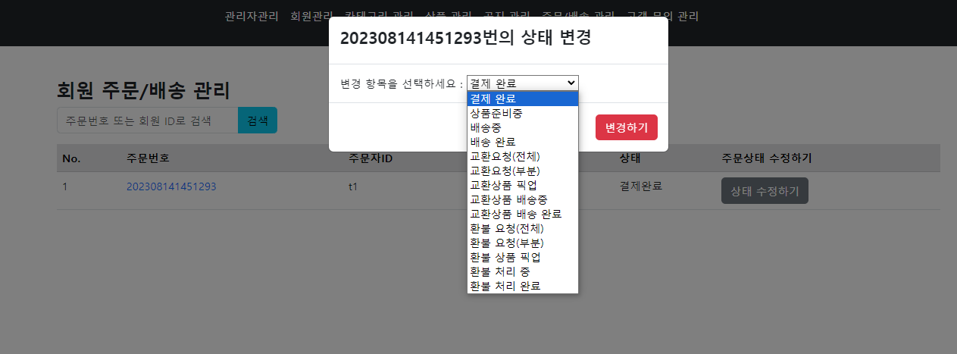
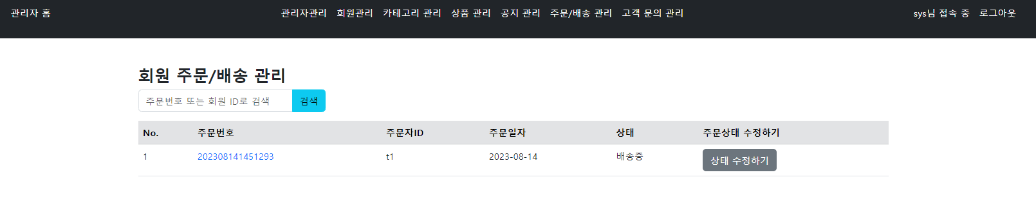
Ⅳ. Project 실행 화면
5-1 관리자 화면
①
Function Description
1 | 상태 수정하기 버튼 클릭 시 Modal 창을 통해 어떤 주문번호의 상태 변경인지, 또한 관리자가 변경할 수 있는 상태 항목을 보여줍니다. 변경 항목은 ajax를 통해 페이지 이동 없이 목록을 가져온 후 Modal body에 나타냅니다.
2 | 변경하기 버튼 클릭 시 ajax를 통해 관리자가 선택한 주문 번호와 변경 항목을 DB에 보내 수정한 후, 페이지 이동 없이 상태 변경 내용을 확인할 수 있습니다.
②

Slide 33
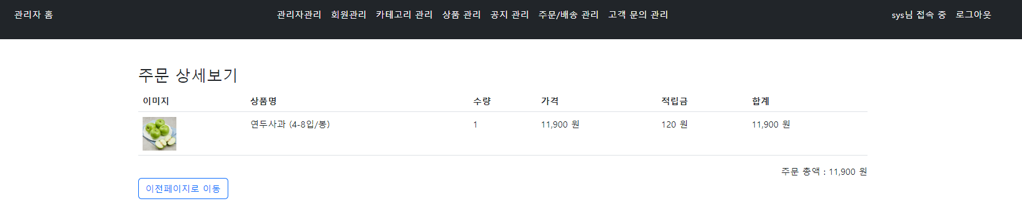
Ⅳ. Project 실행 화면
5-1 관리자 화면
Function Description
1 | 회원 주문/배송 관리 페이지에서 주문번호 클릭 시 해당 주문 번호의 상세 내역 페이지로 이동하며, 주문 번호의 상세 내역을 나타냅니다. 하나 이상의 상품을 주문했을 시에도 모든 내역을 나타내며, 그에 따라 주문 총액 또한 다르게 나타납니다.
2 | 이전 페이지로 이동 버튼 클릭 시 다시 회원 주문/배송 관리 페이지로 이동합니다.
①
②

Slide 34
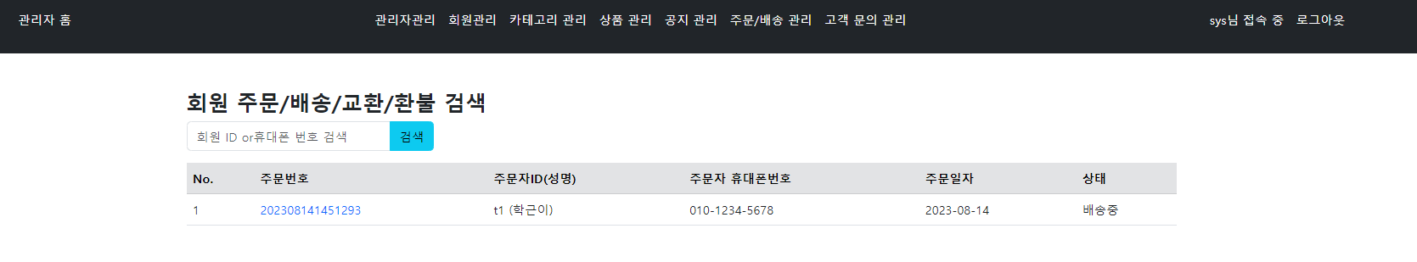
Ⅳ. Project 실행 화면
5-1 관리자 화면
Function Description
1 | 해당 페이지는 고객 센터로 회원이 직접 주문 또는 배송 건에 대한 문의를 하였을 경우, 신속한 검색을 위해 만든 페이지로 회원 ID 또는 휴대폰 번호를 통해 주문 건 검색이 가능합니다.
2 | 검색 결과가 나타나며, 주문 번호 클릭 시 해당 주문 번호의 주문 상세 내역을 볼 수 있습니다.
①
②

Slide 35
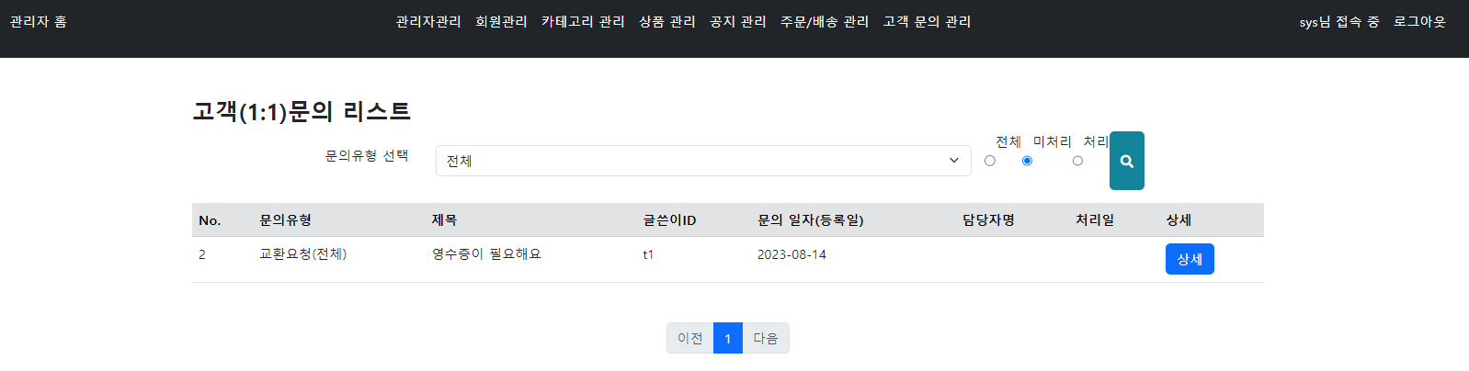
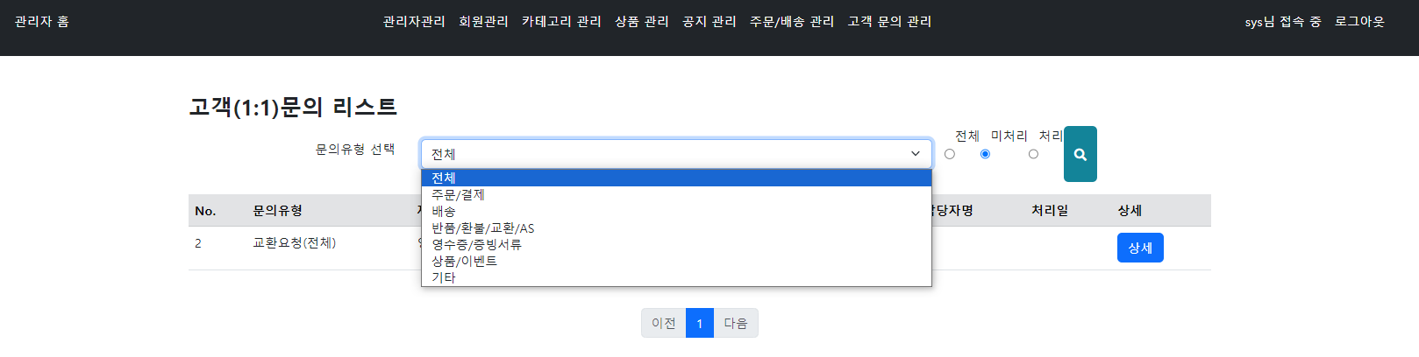
Ⅳ. Project 실행 화면
5-1 관리자 화면
Function Description
1 | 사용자가 쇼핑몰에서 등록한 1:1 문의 리스트를 화면에 나타냅니다.
2 | 페이지 네이션 기능을 통해 좀 더 편리하게 리스트를 열람할 수 있습니다.
3 | DB에 이미 저장되어 있는 문의 유형 목록을 ajax를 통해 가져옵니다.
4 | 전체 라디오 버튼 선택 후 돋보기 버튼 클릭 시 전체 문의 목록이 나타나며, 미처리 선택 시 관리자가 문의에 대한 답변을 등록하지 않은 목록만 나타납니다. 처리 선택 시 관리자가 답변을 등록한 목록만 나타납니다.
5 | 상세 버튼 클릭 시 해당 문의의 상세 내용을 볼 수 있는 페이지로 이동합니다.
①
②
③
④
⑤

Slide 36
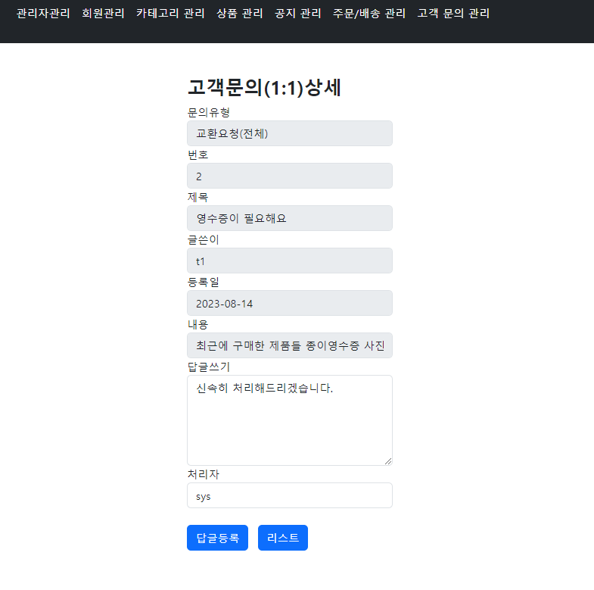
Ⅳ. Project 실행 화면
5-1 관리자 화면
Function Description
1 | 관리자가 선택한 문의의 상세 내용을 나타내며, 처리자로는 현재 접속한 관리자의 계정 정보를 principa을 통해 가져오도록 합니다.
2 | 답글 등록 버튼 클릭 시 관리자가 입력한 답변 내용이 DB에 저장되며, 사용자는 마이페이지에서 관리자가 등록한 답변을 확인할 수 있습니다. 리스트 버튼 클릭 시 다시 고객문의 리스트 페이지로 이동합니다.
①
②

Slide 38
Ⅳ. Project 실행 화면
5-2 사용자 화면
Function Description

